Slide 1
虚拟机技术与软件

Slide 2
什么是虚拟机？
虚拟机（Virtual Machine）指通过软件模拟的具有完整硬件系统功能的、运行在一个完全隔离环境中的完整计算机系统。在实体计算机中能够完成的工作在虚拟机中都能够实现。在计算机中创建虚拟机时，需要将实体机的部分硬盘和内存容量作为虚拟机的硬盘和内存容量。每个虚拟机都有独立的CMOS、硬盘和操作系统，可以像使用实体机一样对虚拟机进行操作。

Slide 3
虚拟机技术分类
平台虚拟化
桌面虚拟化
应用虚拟化

Slide 4
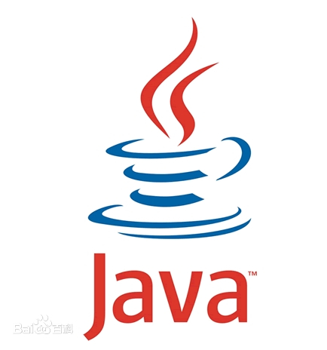
虚拟机技术推进软件工程
虚拟机技术推进软件开发与编码
E.g. JAVA虚拟机

Slide 5
虚拟机技术推进软件工程
虚拟机技术推进软件测试
1.利用虚拟机可以快速搭建环境
2.虚拟机快照的应用
3.利用虚拟机搭建测试集群

Slide 6
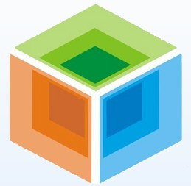
虚拟机技术在中国的发展和成长
VMLite
VMLite是全球首款中国人自己设计的高速虚拟机，VMLite发布的短短几周内已经吸引了全球上万名虚拟机玩家注册下载并使用VMLite软件。
VMLite是一个虚拟机软件，已经包括VMLite XP Mode、VMLite Workstation、MyOldPCs、VMLite VirtualApps Studio、VMLite VirtualApps Player、VBoot六大产品，非常全面。其中VMLite XP模式与微软推出的Windows XP模式几乎一模一样，但是却不要求你的CPU非得支持虚拟化才能运行。VMLite允许你直接使用从微软网站上下载下来的Windows XP模式安装文件，来建立Windows XP虚拟机。VMLite XP模式配置完成后，在Windows 7的开始菜单中也会出现虚拟机中安装的软件的快捷方式;在虚拟机中运行的程序，可以无缝的在Windows 7桌面上显示，看起来就跟在本机中运行一样。

Slide 7
虚拟机软件产品范例
VMware Workstation
Virtual PC
Oracle VM VirtualBox
VMLite

Slide 8
虚拟机技术的应用开发框架概述
VMware在原来的VMware基础上推出的VMware vSphere被称为业界首款云计算操作系统。VMware vSphere主要包括两部分：一是虚拟化VMM管理器部分，VMware ESX 4；二是用于整合和管理的VMM的VMware vCenter。其架构如下图所示。

